Slide 1
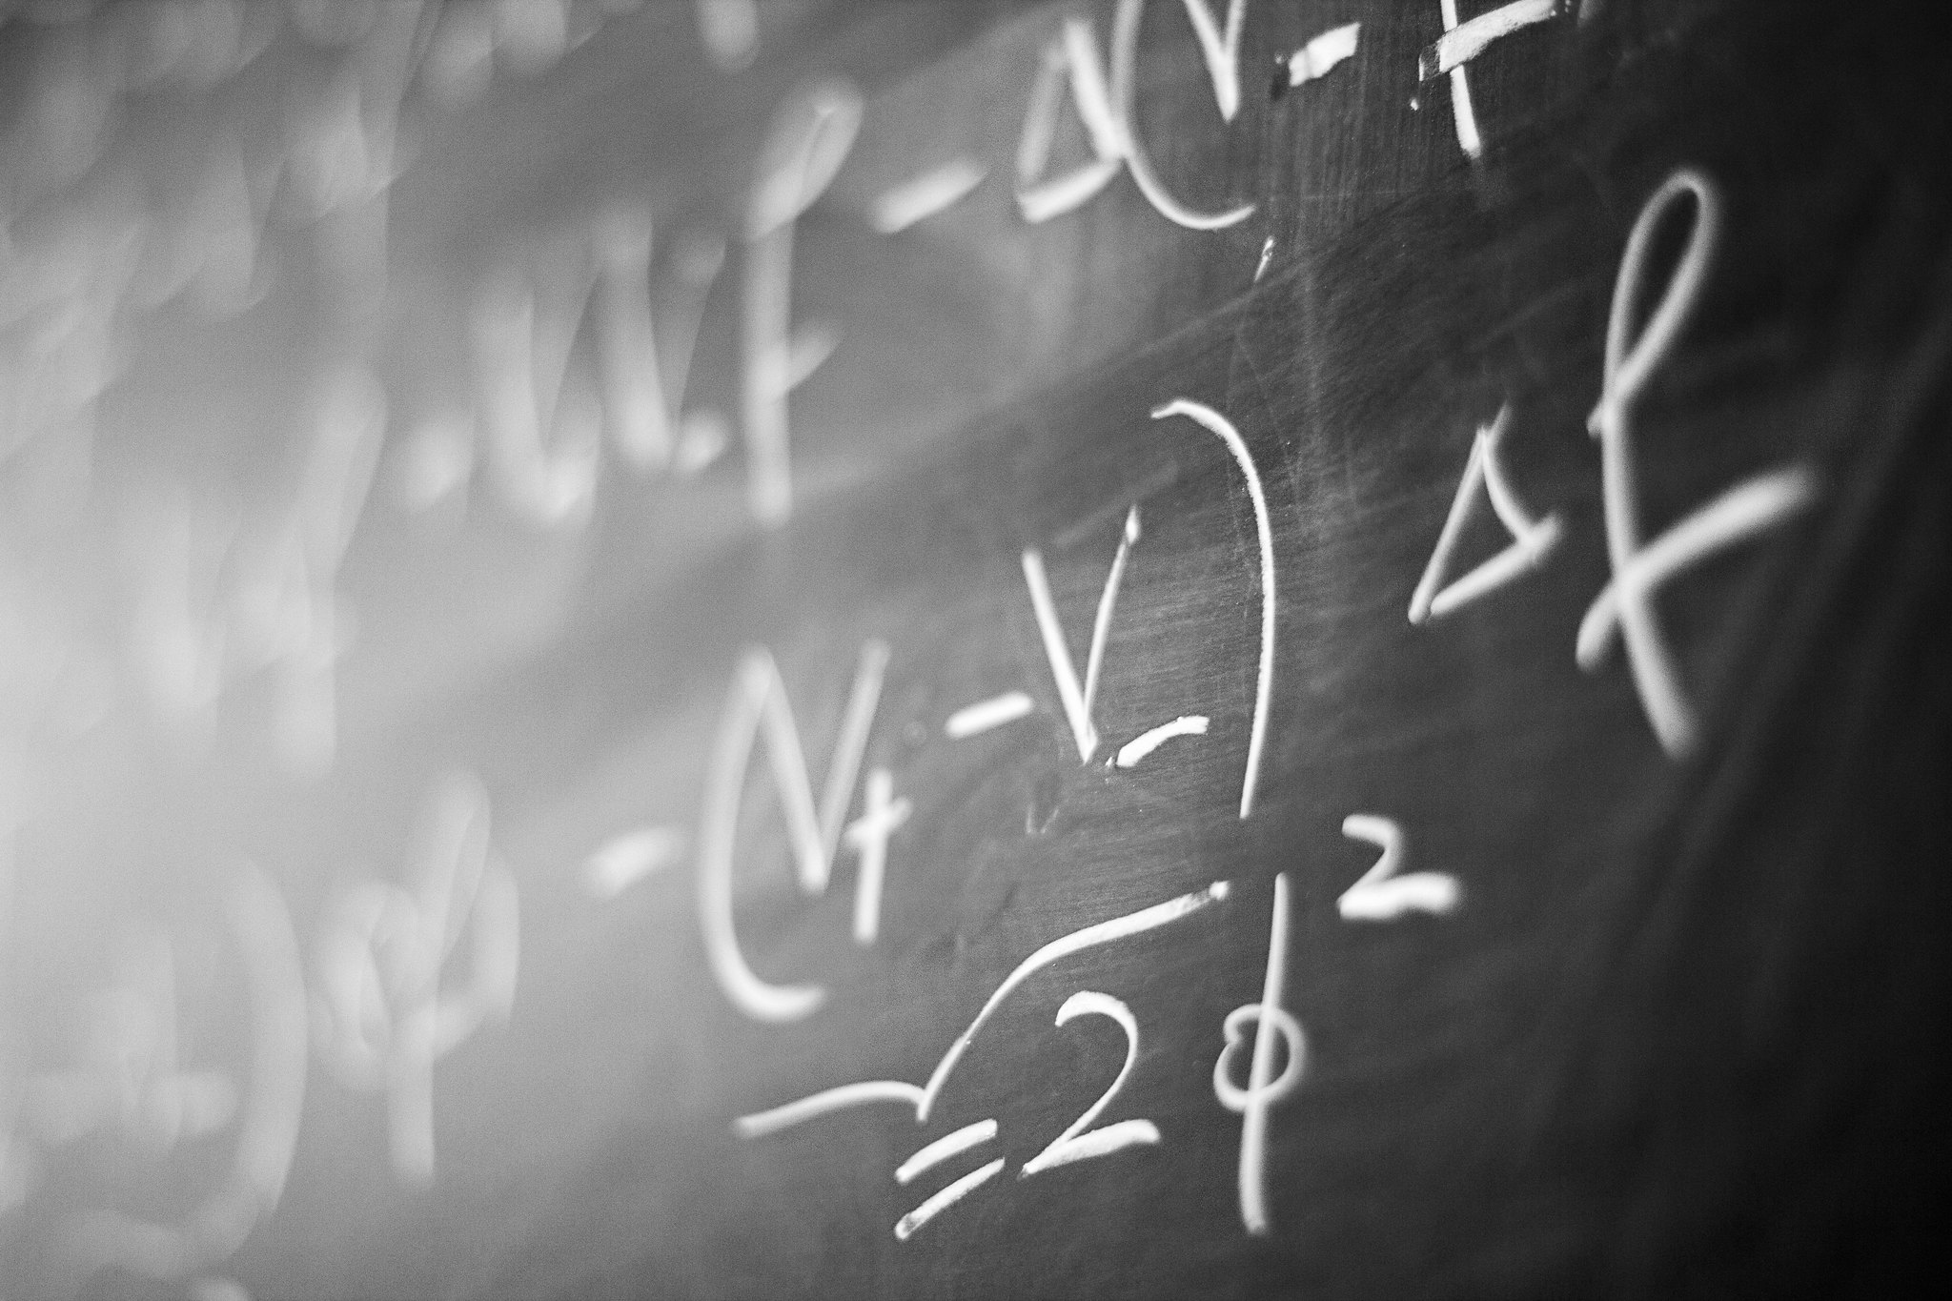
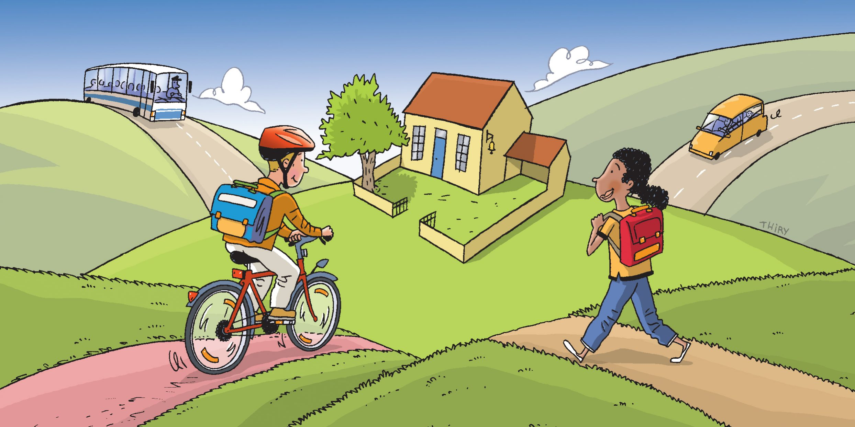
LE CHEMIN DE L’ÉCOLE
Lucas doit parcourir 840 mètres pour aller de chez lui à l’école. La distance que doit parcourir Sofia est le double de celle de Lucas.
Quelle est la distance parcourue par Sofia ?

Slide 2
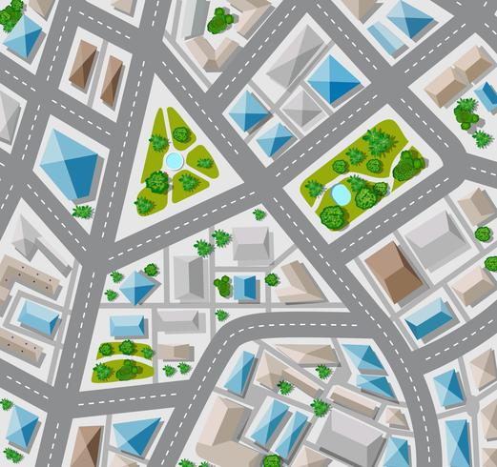
LE CHEMIN DE L’ÉCOLE
Lucas doit parcourir 840 mètres pour aller de chez lui à l’école. La distance que doit parcourir Sofia est le double de celle de Lucas.
Quelle est la distance parcourue par Sofia ?
chemin de Lucas (840 m)
chemin de Sofia (?)
x 2
840 m
840 m
?

Slide 3
LE CHEMIN DE L’ÉCOLE
Lucas doit parcourir 840 mètres pour aller de chez lui à l’école. La distance que doit parcourir Sofia est le double de celle de Lucas.
Quelle est la distance parcourue par Sofia ?
chemin de Lucas (840 m)
chemin de Sofia (?)
840 m
840 m
840 x 2 = 1 680

Slide 4
LE CHEMIN DE L’ÉCOLE
Lucas doit parcourir 840 mètres pour aller de chez lui à l’école. La distance que doit parcourir Sofia est le double de celle de Lucas.
Quelle est la distance parcourue par Sofia ?
Phrase réponse :
Sofia parcourt 1 680 mètres pour se rendre à l’école.

Slide 5
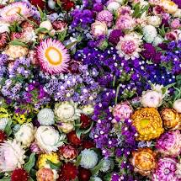
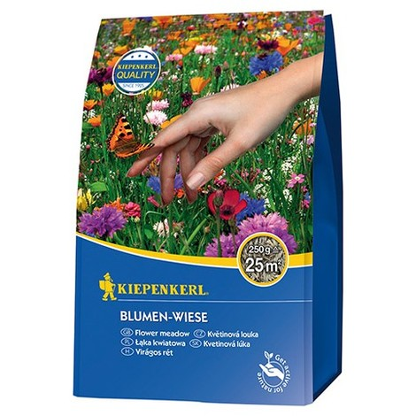
LA BUTE
Pour améliorer le cadre de vie autour de l’école, les enseignants ont décidé de fleurir la bute.
Ils ont donc acheté 10 sachets de graines de fleurs. Chaque paquet permet de semer une surface de 15 m².
Quelle surface pourront-ils fleurir ?

Slide 6
LA BUTE
Pour améliorer le cadre de vie autour de l’école, les enseignants ont décidé de fleurir la bute.
Ils ont donc acheté 10 sachets de graines de fleurs. Chaque paquet permet de semer une surface de 15 m².
Quelle surface pourront-ils fleurir ?
15m²
15m²
15m²
15m²
15m²
15m²
15m²
15m²
15m²
15m²

Slide 7
LA BUTE
Pour améliorer le cadre de vie autour de l’école, les enseignants ont décidé de fleurir la bute.
Ils ont donc acheté 10 sachets de graines de fleurs. Chaque paquet permet de semer une surface de 15 m².
Quelle surface pourront-ils fleurir ?
x 10
15m²
15m²
15m²
15m²
?

Slide 8
LA BUTE
Pour améliorer le cadre de vie autour de l’école, les enseignants ont décidé de fleurir la bute.
Ils ont donc acheté 10 sachets de graines de fleurs. Chaque paquet permet de semer une surface de 15 m².
Quelle surface pourront-ils fleurir ?
x 10
15m²
15m²
15m²
15m²
15 x 10 = 150 m²

Slide 9
LA BUTE
Pour améliorer le cadre de vie autour de
l’école, les enseignants ont décidé de fleurir la bute.
Ils ont donc acheté 10 sachets de graines de fleurs. Chaque paquet permet de semer une surface de 15 m².
Quelle surface pourront-ils fleurir ?
Phrase réponse :
Les enseignants pourront fleurir une surface de 150 m².

Slide 10
PROBLÈME MULTIPLICATIFS
BILAN
NOMBRE DE PARTS
1 part
1 part
1 part
1 part
TOUT OU GRANDE QUANTITÉ
QUESTIONS A SE POSER?
Y a-t-il un tout ou une grande quantité? Le tout est-il partagé en plusieurs parts égales?
Qu’est-ce que je cherche ? le tout? le nombre de parts? la valeur d’une part?

Slide 11
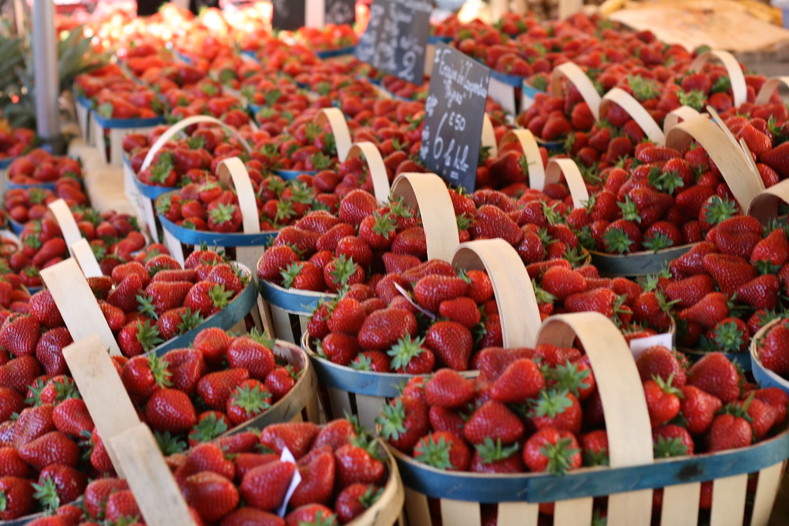
LES FRAISES
M. FRUIT achète 5 barquettes de fraises. Il dépense 27,50€.
Quel est le prix d’une barquette de fraises ?

Slide 12
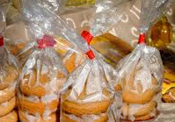
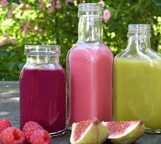
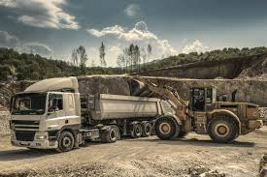
Le goûter.
Pour le goûter, Sarah achète 5 paquets
de gâteaux. Le prix unitaire d’un paquet est de 1,50€.
Combien dépense-t-elle d’argent ?
Variations
1. Je lis les 3 énoncés ci-dessous.
2. Je choisis un des 3 problèmes et je le résous.
3. Je résous les 2 autres.
Le goûter 2
Pour le goûter, Sarah achète
5 bouteilles de jus de fruits.
La contenance de chaque bouteille est de 1,5L.
Quelle quantité de jus de fruits a-t-elle acheté?
Le chantier
Un camion charge du sable
sur un chantier.
Il peut charger 1 tonne et demie à chaque voyage. Au bout d’une heure, il a effectué 5 voyages.
Quelle masse de sable a-t-il transporté durant cette heure ?

Slide 13
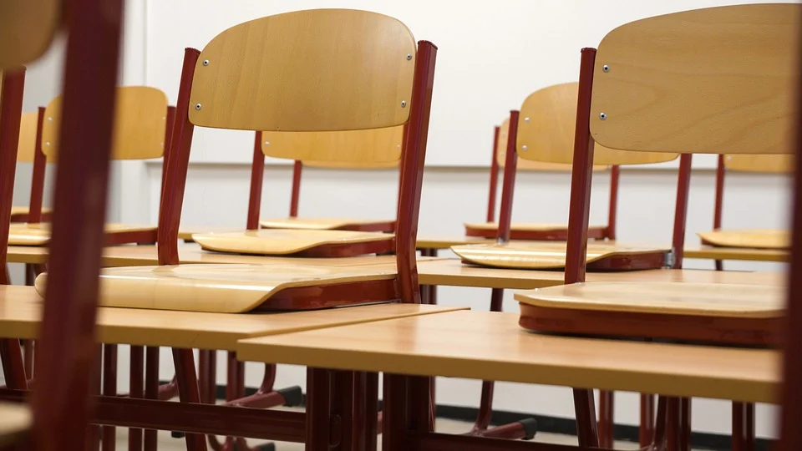
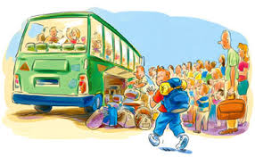
Variations 2
LIKES :
Max a posté une nouvelle vidéo. A midi, il a déjà 75 likes.
A 19h, il en a 5 fois plus.
Combien de likes a-t-il à 19h ?
1. Je lis les 3 énoncés ci-dessous.
2. Je choisis un des 3 problèmes et je le résous.
3. Je résous les 2 autres.
Equipements de classe.
Pour équiper la classe, la mairie voudrait acheter de nouvelles tables à 75€ l’unité. Elle demande un devis pour 5 tables.
A combien va s’élever le montant du devis ?
Voyage scolaire
Pour la fin d’année, le directeur souhaite organiser un voyage scolaire d’une durée de 5 jours.
Le prix d’une journée est de 75€ par élève.
Quel serait le montant total du séjour pour un élève ?

Slide 14
LA BUTE
Pour améliorer le cadre de vie autour de
l’école, les enseignants ont décidé de fleurir la bute.
La bute est large de 34 mètres et haute de 3,50 mètres. Ils ont donc acheté 7 sachets de graines de fleurs. Chaque paquet permet de semer une surface de 15 m².
Auront-ils suffisamment de graines pour fleurir toute la bute? Pourquoi?

Slide 15
LA BUTE
PROBLÈME MULTIPLICATIF
1ère étape : calcul de la surface de la bute
3,5m
34m

Slide 16
LA BUTE
PROBLÈME MULTIPLICATIF
1ère étape : calcul de la surface de la bute
La bute a une surface de 119 m².
Aire du rectangle : Longueur x largeur
34 x 3,5 = 119 m²
3,5m
34m

Slide 17
LA BUTE
PROBLÈME MULTIPLICATIF
2ème étape : calcul de la surface fleurie avec le graines
15m²
15m²
15m²
15m²
15m²
15m²
15m²

Slide 18
LA BUTE
PROBLÈME MULTIPLICATIF
2ème étape : calcul de la surface fleurie avec le graines
x 7
15m²
15m²
15m²
15m²
?

Slide 19
LA BUTE
PROBLÈME MULTIPLICATIF
2ème étape : calcul de la surface fleurie avec le graines
x 7
15m²
15m²
15m²
15m²
15 x 7 = 105 m²
Les sachets de graines permettent de semer une surface de 105 m².

Slide 20
LA BUTE
PROBLÈME de COMPARAISON
3ème étape : calcul de la différence entre la surface de la bute et la surface que l’on peut semer avec les 7 sachets.
La bute a une surface de 119 m².
7 x
Aire du rectangle : Longueur x largeur
34 x 3,5 = 119 m²
Les sachets de graines permettent de semer une surface de 105 m².

Slide 21
LA BUTE
PROBLÈME de COMPARAISON
3ème étape : calcul de la différence entre la surface de la bute et la surface que l’on peut semer avec les 7 sachets.
La bute
119 m²
119 – 105 = 14m²
Les sachets
105m²

Slide 22
LA BUTE
Pour améliorer le cadre de vie autour de
l’école, les enseignants ont décidé de fleurir la bute.
La bute est large de 34 mètres et haute de 3,50 mètres. Ils ont donc acheté 7 sachets de graines de fleurs. Chaque paquet permet de semer une surface de 15 m².
Auront-ils suffisamment de graines pour fleurir toute la bute? Pourquoi?
Non les enseignants n’auront pas suffisamment de graines pour semer toute la bute. Il manquera 14m² (1 sachet)

